Slide 1
Pilhas e Filas
PN & JFig
2004

Slide 2
Pilhas

Slide 3
Pilhas - definição
Uma pilha é uma estrutura linear de dados que pode ser acedida unicamente de uma das extremidades.

Slide 4
Pilhas
Podemos ver uma pilha como um conjunto de livros, colocados uns em cima dos outros.
4º livro
Ordem de
colocação
na pilha de
livros
3º livro
2º livro
1º livro

Slide 5
Pilhas
Para retirar os livros começamos pelo último livro colocado na pilha.
1º livro retirado
4º livro
Ordem de
colocação
na pilha de
livros
3º livro
2º livro
1º livro

Slide 6
Pilhas
Por este motivo, a pilha é designada por uma estrutura do tipo LIFO (Last-In-First-Out).
1º livro retirado
4º livro
Ordem de
colocação
na pilha de
livros
2º livro
3º livro
Ordem do livro
retirado
2º livro
3º livro
1º livro
4º livro

Slide 7
Pilhas
As operações normalmente definidas para manipulação de uma pilha são:
  clear() – eliminar todos os elementos da pilha;
  isEmpty() – verificar se a pilha está vazia;
  push(elemento) – colocar um elemento no topo da pilha;
  pop() – retirar o elemento mais alto da pilha;
  topEl() – devolve o elemento da mais alto da pilha, sem o eliminar;

Slide 8
Pilhas
Partindo da definição existente para a lista simples e utilizando as vantagens da utilização de classes, facilmente chegamos à implementação da class Pilha.

Slide 9
Pilhas
A pilha não é mais que uma implementação especifica da lista.
inicio
inicio
0
0

Slide 10
Pilhas: implementação
No caso especifico da pilha, vamos utilizar os métodos inserirInicio() e eliminarInicio(), implementados na classe Lista, para a manipulação da pilha.
inicio
0

Slide 11
Pilhas: implementação
class Lista{
private:
Elemento * inicio;
public:
Lista(){ inicio = 0; }
Lista(int valor)
void inserirInicio(int valor);
void inserirFim(int valor);
int eliminaInicio();
int eliminaFim();
string verTudo();
bool vazia();
};
class TPilha : protected Lista {
public:
TPilha() { Lista(); }
void push(int e);
int pop();
string verTudo();
bool isEmpty();
void clear();
};

Slide 12
Pilhas: class TPilha
void TPilha::push(int e){
inserirInicio(e);
}
int TPilha::pop(){
return eliminaInicio();
}
bool isEmpty(){ return vazia(); }
void clear() { limpar(); }

Slide 13
Filas

Slide 14
Filas: definição
Fila é uma linha de espera que cresce adicionando elementos no seu final e que diminui retirando elementos do seu inicio.

Slide 15
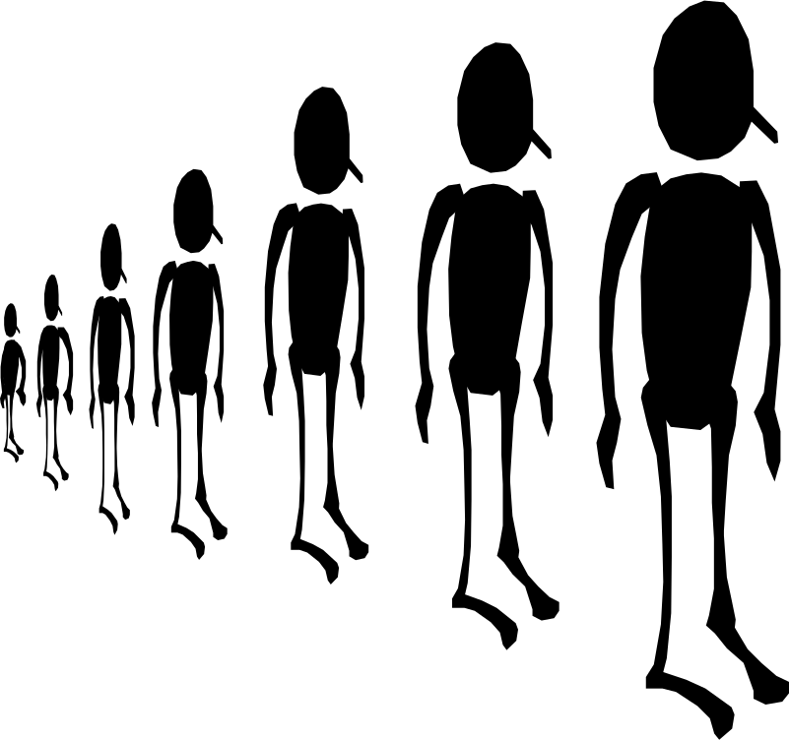
Filas
Eh, eh …
Sou o primeiro !!!
Para melhor entendermos as filas, consideremos uma fila de pessoas. Cada vez que chega uma pessoa à fila, esta fica atrás das outras que já lá estavam. A primeira pessoa a sair da fila é sempre a que chegou primeiro, depois a que chegou em segundo lugar e assim sucessivamente.
Sou o último…
T’ou feito !!!



Slide 16
Filas
Uma fila é designada por uma estrutura do tipo FIFO (First-In-First-Out). Ou seja, o primeiro elemento a entrar na fila é o primeiro a sair.

Slide 17
Filas: operações frequentes
As operações mais frequentes para manipulação de uma fila são:
  clear() – eliminar todos os elementos da fila;
  isEmpty() – verificar se a fila está vazia;
  enqueue(elemento) – colocar um elemento no final da final;
  dequeue() – retira o primeiro elemento da fila;

Slide 18
Filas: implementação
Da mesma forma que as pilhas, e tirando partido das características das classes, vamos utilizar a class Lista para implementar a class TFila.
As filas não são mais que uma implementação especifica das listas.

Slide 19
Pilhas: implementação
class Lista{
private:
Elemento * inicio;
public:
Lista(){ inicio = 0; }
Lista(int valor)
void inserirInicio(int valor);
void inserirFim(int valor);
int eliminaInicio();
int eliminaFim();
string verTudo();
bool vazia();
};
class TFila : protected Lista {
public:
TFila() { Lista(); }
void enqueue(int e);
int dequeue();
string verTudo();
bool isEmpty();
void clear();
};

Slide 20
Filas: class TFila
void TFila::enqueue(int e){
inserirFim(e);
}
int TFila::dequeue(){
return eliminaInicio();
};
bool isEmpty(){ return vazia() };
void clear(){ limpa() };

